Slide 1

SoC芯片设计规范指导
2014-2-20

Slide 2
课程目的
规范产品线芯片系统和IC模块的设计
改善硬件代码的可阅读性，可综合性
提高SoC芯片设计质量
Notes:
IC设计规范手册

Slide 3
主要内容
命名规则
代码风格
Memory包装
基础模块例化
时钟，复位注意事项
Notes:
代码编写时，文件和代码的命名规则；
模块设计中，良好的代码编写形式和风格；
针对memory的标准化封装（wrap）格式；
基础模块列表与例化使用说明；
时钟，复位，可测性设计等注意事项。

Slide 4
1.命名规则
目的：方便理解，阅读和组织
对象：文件命名 & 代码命名
编程语言：VHDL，verilog，System verilog
规则：简明25条
Notes:
为了尽量简化规则说明，将代码编写时针对文件以及代码中模块，接口和信号的命名规则按照表格的形式逐一列出
参见IC设计规范手册

Slide 5
1.1文件命名
每个文件中只包含一个设计单元
文件模块命名一致
模拟和数字文件可区分
Filelist文件中模块文件排序
Memory 文件统一命名

Slide 6
1.2代码命名
允许的字符集，命名的首字符
命名的一致性，命名大小写
有意义的名称
遵循命名惯例

Slide 7
1.3关键字与保留字
名称 | 功能 | 语言
buf | 门级原型的一种 | Verilog, SystemV
config | 库单元配置 | Verilog, SystemV
do | 运行（do - while） | SystemV
event | 保留字 | Verilog, SystemV
int | 保留字 | SystemV
release | 释放 | Verilog, SystemV
tran | 保留字 | SystemV
Notes:
重点将int，在fpga综合时会warning
如果对命名不确定是否是关键字的，可以通过加前后缀来避免。

Slide 8
2.代码风格
常规约束：
保证硬件设计代码的通用性（generic）和可重用性（reusable），不是基于特定工艺库。
保证在层级之间传递的信号名称稳定统一。
保证verilog每条语句（statement）单独一行写。
保证每个端口声明单独一行写，同时在后面附上注释说明。
保证关键路径上的逻辑（speed-critical logic）统一写在单独的模块中。
保证代码设计不产生三态逻辑。
保证不使用的bit位（unused bits）连接固定值。
保证在case语句中使用default。
保证即使是unused module其输入端口也必须有驱动信号连接，不能悬空。
保证设计中不包含initial blocks和delay elements，不包含while语句。
保证设计中不出现对同一个flip-flop同时异步置位和异步复位的情况。
保证跨越时钟域的信号都是经过同步处理的。
保证power-downed信号在一个确定已知的状态。

Slide 9
2.代码风格
良好的代码风格，便于阅读，修改与调试。
对齐与间隔
模块编写
注释
Test benches
Notes:
IC设计规范手册例子

Slide 10
3. Memory包装
芯片SoC集成设计中memory使用的情况
存储器包装（memory wrap）概念的引入
命名形式和端口定义的统一

Slide 11

3.1 memory wrap文件定义
Type | 端口 | 深度 | 位宽 | 写使能 | 频率
RA：RAM类型； | 1：单端口 | 十进制数字表示 | 十进制数字表示 | 1：一位写使能 2：两位写使能，分别控制数据位宽的1/2 4：四位写使能，分别控制数据位宽的1/4 | fxxx：工作频率xxxMhz
RF：Regfile类型 | 2：双端口
RA1_1024X32_4f100 | 表示单端口RAM，深度1024，宽度32，4bit写使能（即具有byte使能），运行在100Mhz。
RA2_512X32_1f120 | 表示双端口RAM，深度512，宽度32，1bit写使能，运行在120Mhz。
RF1_128X8_1f24 | 表示单端口Regfile，深度128，宽度8，1bit写使能， 运行在24Mhz。
RF2_64X32_2f80 | 表示双端口Regfile，深度64，宽度32， 2bit写使能（即具有halfword使能），运行在80Mhz。

Slide 12
3.2 memory wrap内部宏定义
通过宏定义控制实际例化的memory模型，这里做如下约定。
ASIC作为整体综合时使用的宏定义，在其层次下可以再定义ASIC_SIMC，ASIC_TSMC等宏来控制选用的流片工艺库。
FPGA作为整体FPGA验证时使用的宏定义，在其层次下可以再定义FPGA_ALTERA，FPGA_XILINX等宏来控制选用的FPGA平台。

Slide 13
范例
‘define ASIC
‘define ASIC_SIMC
存储器例化
‘endif // ASIC_SIMC
‘define ASIC_TSMC
存储器例化
‘endif // ASIC_TSMC
‘endif // ASIC
‘define FPGA
‘define ASIC_ALTERA
存储器例化
‘endif // FPGA_ALTERA
‘define FPGA_XILINX
存储器例化
‘endif // FPGA_XILINX
‘endif // FPGA

Slide 14
4. 基础模块例化
背景：数字IC设计，经常用到一些基本功能模块
好处：方便综合处理，保证设计质量
资源：基础功能模块库

Slide 15

数字基础模块库列表
编号 | 模块名称 | 模块描述
1 | slm_clkdiv_odd | 时钟奇数分频模块。
2 | slm_clkdiv_even | 时钟偶数分频模块。
3 | slm_sync_clkmux2 | 2个时钟的同步切换模块。
4 | slm_sync_clkmux4 | 4个时钟的同步切换模块。
5 | slm_clkmux2 | 2个时钟的切换模块，没有经过同步。
6 | slm_clkgate_en | 时钟门控模块，控制信号高电平有效。
7 | slm_clkgate_en_n | 时钟门控模块，控制信号低电平有效。
8 | slm_sync_2 | 2拍异步信号同步模块。
9 | slm_sync_h2l | 异步信号高频单脉冲到低频单脉冲同步信号。
10 | slm_bin2gray | 二进制编码到格雷码转换模块。
11 | slm_gray2bin | 格雷码到二进制编码转换模块。
12 | slm_async_fifo | 异步fifo 可配置模块。
13 | slm_sync_fifo | 同步fifo 可配置模块。
14 | slm_delay9 | 延时9个纳秒。
15 | slm_async_antiglitch | 信号单位时间内异步滤单毛刺模块。
16 | slm_sync_antiglitch | 信号同步滤毛刺模块，支持连续毛刺的滤除。

Slide 16
5. 时钟、复位注意事项
时钟的产生与使用
多时钟系统的处理
复位的实现与处理

Slide 17
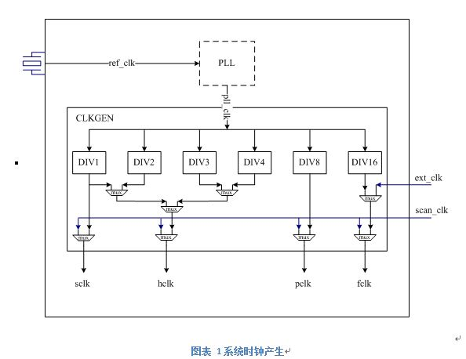
5.1时钟的产生与使用
Notes:
时钟来源介绍
按照整体功能需求，产生一系列的不同频率不同相位的时钟，提供给各级子系统和功能模块
sclk来自PLL产生的高频时钟，例如用作各个子系统的系统时钟；
hclk选自系统时钟（pll_clk）的各种分频，例如用作高速总线时钟；
pclk选自系统时钟（pll_clk）的固定8分频，例如用作低速总线时钟；
fclk选自系统时钟（pll_clk）固定16分频或是芯片外部输入时钟信号（ext_clk），例如用作特殊功能模块的专用时钟。

Slide 18
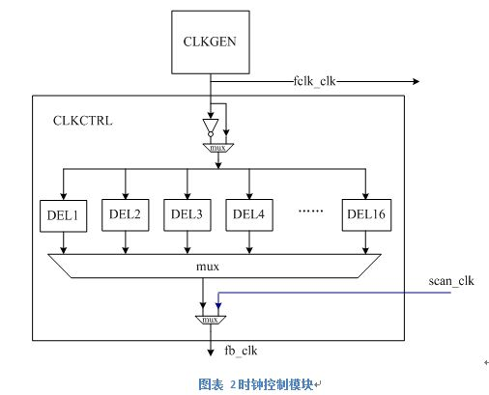
5.1时钟的产生与使用
Notes:
在SoC设计中，还会存在另一种时钟产生。时钟频率与参考时钟一致，但是相位可配置调整。

Slide 19
5.1时钟的产生与使用
在SoC设计中，无论是时钟产生模块还是时钟控制模块，建议：
尽量将其例化在芯片设计中数字部分的顶层，方便整理和修改
功能模块中需要分频时钟，建议在时钟产生模块中设计，防止综合时时钟定义遗漏
设计上采用时钟分频的节拍使能，控制信号产生

Slide 20
5.2多时钟系统的处理
多时钟系统的复杂性，主要体现方面：
设计规划中如何根据时钟域划分模块
多时钟系统的RTL级设计，特别是跨时钟域边界的数据传输方法
相关的仿真、综合以及测试的问题

Slide 21
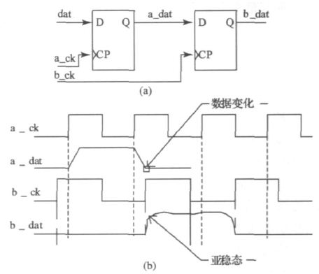
亚稳态
Notes:
亚稳态是指当触发器的数据端的变化与时钟的有效沿很近（不能满足建立和保持时间）时，其输出不能稳定在一个确定的状态（“0”或“1”）。
解决亚稳态的问题，最常见的方法是使用同步电路即双触发器同步电路。

Slide 22
单个信号的跨时钟域处理
一个时钟域到另一个时钟域的信号处理的基本设计规则：同步电路
延长信号发送时间，以保证低速时钟至少可以采样到一次有效的信号
使用信号握手机制

Slide 23
多个信号的跨时钟域处理
注意！不能用同步电路简单处理多个信号的跨时钟域传输！
类型：
多个相关控制信号的跨时钟域传输
多比特总线信号的跨时钟域传输
方法：
信号多合一
握手，FIFO/DPRAM

Slide 24
异步多时钟域系统设计遵循原则
尽可能的将多时钟的逻辑电路（非同步器）分割为多个单时钟的模块，这样有利于静态时序分析工具来进行时序验证。
同步器的实现应该使得所有输入来自同一个时钟域，而使用另一个时钟域的异步时钟信号采样数据。
面向时钟的信号命名方式和特定的同步器例化命称可以帮助我们确定那些在不同的异步时钟域间特殊需要处理的设计。
当存在多个跨时钟域的控制信号时，我们必须特别注意这些信号，保证这些控制信号到达新的时钟域仍然能够保证正确的顺序。

Slide 25
5.3复位的实现与处理
复位的作用：初始化
复位的来源：上电复位（POR），外部管脚复位，调试复位和软件复位
复位的类型：同步复位vs异步复位

Slide 26
同步复位
定义：复位的触发只在有效的时钟沿起作用
优点：
减少触发器的面积，整体改善少
保证同步，滤掉复位小毛刺
缺点：
需要复位维持足够的时间
仿真不定态传播

Slide 27
异步复位
定义：
工艺库中都支持带有异步复位（或置位）的触发器，不受时钟影响
优点：
及时复位，保证对数据通道的清零或置位
限制：
触发器的异步复位值必须确定固定值
在scan mode下，复位直接来自外部系统复位
避免复位信号源存在噪声或是毛刺
缺点：
复位的有效和释放都是异步

Slide 28
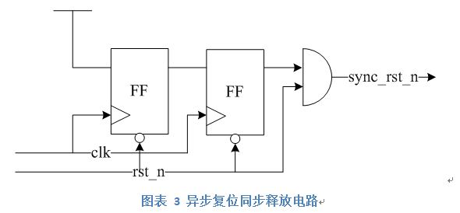
异步复位同步电路
Notes:
这个电路结合了异步复位和同步复位的优点，其中rst_n是与clk无关的系统级异步复位信号，输入前在前级经过了毛刺过滤电路；电路输出的sync_rst_n作为主复位信号，通过复位树传输到其它触发器的复位端，整个设计实现了异步复位。
复位信号的释放过程如下：当复位无效（“0”）时，第一个主复位触发器的输入端信号（固定为高电平）被时钟沿传输到输出端，然后经过第二个主复位触发器的采样产生稳定的复位信号
由于与门的延时相对于整个时钟周期很小，可以基本认为主复位信号（sync_rst_n）的释放实际上是与时钟同步的。只要后级复位树的偏移，即复位信号到达各个触发器的延时差，控制在一定范围内，就可以保证复位释放不会出现在不同的时钟周期。
，最终和rst_n输入到与门生成sync_rst_n。

Slide 29
Thanks

